Slide 2
練習:
情境 :
公司生產部門會有不同的課別，每個部門每個課別都由一個人管理，不會有人跨部門跨課別管理。
當生產一個訂單時會需要一個部門內多個課別一起合作 ， 而每個課別也會生產不同的訂單 。
訂單分成預計投入與已經投入與入庫 三種狀態
訂單生產完後會放到庫房佔存
我們需要可以查詢一個部門的課別主管的名稱
以及計算每個部門有多少已經投入的訂單加總其數量

Slide 3
實體關係分析
由上面說明可以得知
一個部門會有多個課別
部門與課別都各自有一個管理者
每個課別會負責多筆訂單
每個訂單會由多個課別負責
每個訂單會有一個入庫位置
每個訂單會有一個狀態 狀態固定有三種(預計投入、已經投入、入庫 )

Slide 4
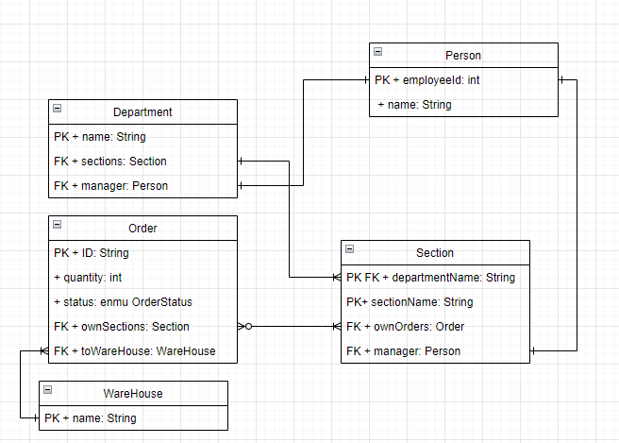
實體關係

Slide 5
系統功能
由上面說明可以得知需要製作幾個API
傳入部門 name 查詢其下課別 所有主管名稱
傳入部門 name 查詢其下課別的所有訂單總和(注意同一訂單在兩個課別的情況 必須去除重複)

